Slide 1

الأسس
(1-5)

Slide 2
أهداف الدرس
التعرف إلى المضاعفات والعوامل والعوامل المشتركة الكبرى والعوامل المشتركة الصغرى والمضاعفات والأعداد الأولية المشتركة الصغرى، باستخدام اختبارات القسمة البسيطة؛ واستخدام «الغربال » لتكوين الأعداد الأولية التي طورها أراتوستين، وكتابة العدد وفقًا لعوامله الأولية مثل 500 = 2 ² × 5 ³ .

Slide 3
الأسس
الأعداد الأولية : 2 ، 3 ، 5 ، 7 ، 11 ، 13 ، 17 ، 19 ، 23 ، 29 ، 31 ، ...
اكتب الأعداد التالية في صورة ضرب أعداد أولية:
100
= 3 ²
= 3×3
9
8
25
72
100
= 2 ³
= 2×2×2
10
10
= 5 ²
= 5×5
5
2
5
2
= 2 ³×3 ²
= 8×9
= 2 ² ×5 ²
= 2×2×5×5
اكتب كلا من (ع م ك) و (م م ص) للعددين 60 و 72 :
لإيجاد المضاعف المشترك الأصغر: خذ التكرار الأكبر لكل عامل أولي
لإيجاد العامل المشترك الأكبر :
خذ التكرار الأصغر لكل عامل أولي يتكرر في العددين
60 ، 120 ، 180 ، 240 ، 300 ، 360 ، ...
60: 1 ،2 ،3 ،4 ،5 ،6 ،10 ،12 ،15 ،20 ،30 ،60
72 ، 144 ، 216 ، 288 ، 360 ، ...
72: 1 ،2 ،3 ،4 ،6 ،8 ،9 ،12 ،18 ،24 ،36 ،72
2×2×3×5
60=
2×2×2×3×3
72=
= 12
2×2×3
ع م ك =
= 360
2×2×2×3×3×5
م م ص=

Slide 4
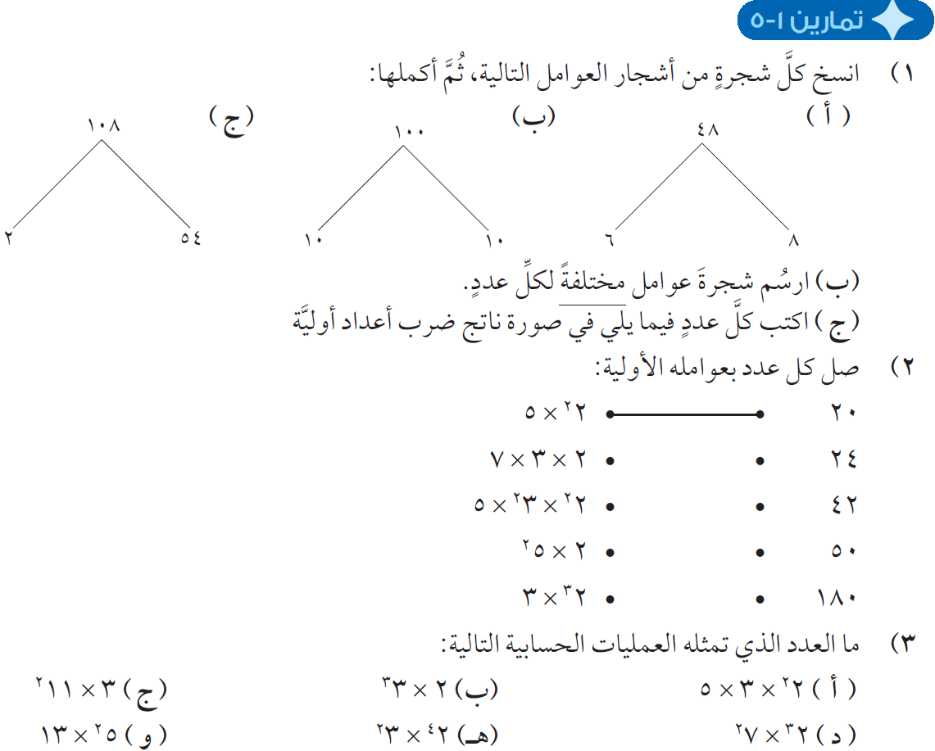
9
6
5
2
5
2
3
2
4
2
3
3
3
2
2
2
108
100
48
27
4
25
4
12
4
9
3
2
2
5
5
2
2
4
3
2
2
3
3
2
2
= 2 ⁴ × 3
48 = 2×2×2×2×3
= 2 ² × 5 ²
100= 2×2×5×5
= 2 ² × 3 ³
108= 2×2×3×3×3

Slide 5
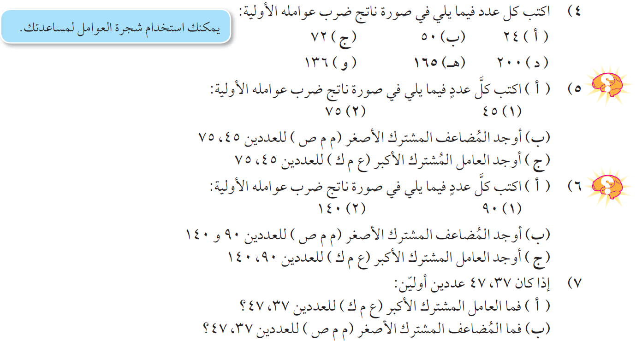
= 363
= 54
= 60
= 325
= 144
= 392
ج) 2 ³×3 ²
ب) 2×5 ²
أ) 2 ³ ×3
و) 2 ³×17
هـ) 3×5×11
د) 2 ³ ×5 ²

Slide 6
= 3×5 ²
= 3 ² ×5
= 225
3 ²×5 ²
= 15
3 ×5
= 2 ²×5×7
= 2×3 ²×5
= 1260
2 ² ×3 ² ×5×7
= 10
2×5
1
= 1739
37×47

Slide 7
شكراً على المتابعة
كان معكم / أحمد الصباري

